Slide 1
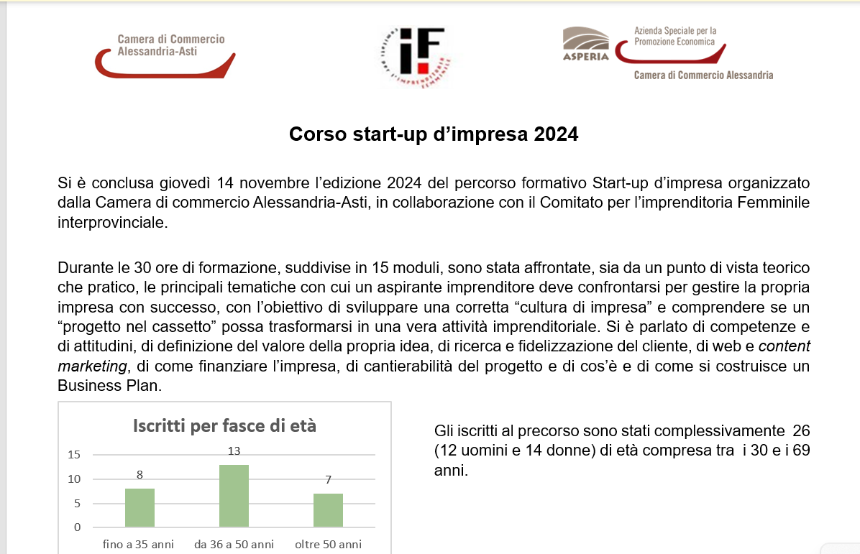

Slide 2
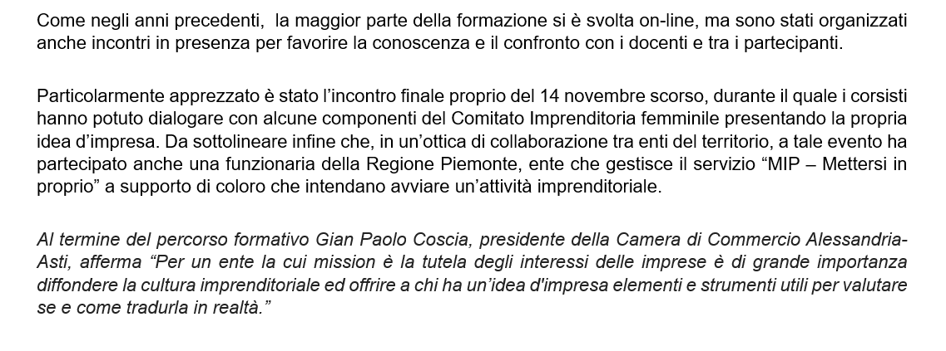

Slide 3

Banca di Asti Spa
Circa l'11% dei clienti PMI serviti dalla Banca di Asti opera nei settori dell'agricoltura e della produzione di alimenti e bevande, di cui:
67% nel settore delle coltivazioni agricole
12% nel settore dell’allevamento animale
16% nel settore della produzione di alimenti e bevande

Slide 4




Banca di Asti Spa
A dicembre 2023, la BEI e la Banca di Asti hanno finalizzato un accordo per 50 milioni di euro (prima tranche di un totale di 100 milioni di euro) per sostenere gli investimenti e il capitale circolante delle PMI:
60% dei fondi riservati alle PMI nei settori dell’agricoltura e della produzione di alimenti e bevande
10% dei fondi riservati ai giovani imprenditori nei settori dell’agricoltura e della produzione di alimenti e bevande
Durata fino a 20 anni per i giovani imprenditori
Condizioni economiche agevolate rispetto agli standard di mercato

Slide 5


Banca di Asti Spa
Un sostegno finanziario concreto per le PMI nei seguenti ambiti:
Fase di avvio dell’attività
Operazioni di passaggio generazionale
Investimenti in innovazione tecnologica e Agricoltura 4.0
Nuovi impianti o rinnovo di vigneti e frutteti
Acquisto, costruzione e ristrutturazione di immobili

Slide 6
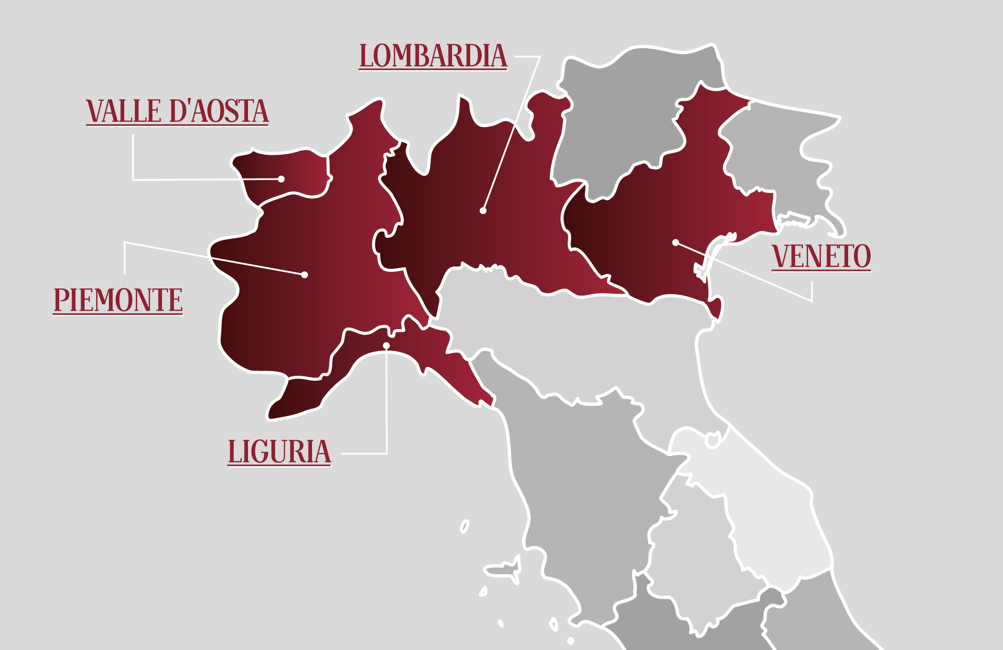





Banca di Asti e EIB – Statistiche (1/2)
Ecco alcune statistiche sulle PMI finanziate grazie alla collaborazione tra Banca di Asti e BEI:
Su 160 PMI finanziate, 131 operano nel settore agroalimentare, di cui 61 sono di proprietà di giovani agricoltori
Il 41% delle PMI finanziate sono ditte individuali, il 24% sono società di persone e il 35% sono società di capitali
Il 54% dei finanziamenti è destinato a supportare gli investimenti delle PMI, mentre il restante 46% è destinato a sostenere il capitale circolante delle imprese
7
1
152

Slide 7
Banca di Asti e EIB – Statistiche (2/2)
Ecco alcune statistiche sulle PMI finanziate grazie alla collaborazione tra Banca di Asti e BEI:
L'operazione più piccola ammonta a 10.000 euro, mentre l'importo medio è di circa 263.000 euro
Il 48% dei finanziamenti è inferiore a 100.000 euro, il 29% è compreso tra 100.000 e 500.000 euro, mentre il 23% supera 500.000 euro (di cui solo 5 operazioni superano 1 milione di euro)
7
1
152

Slide 8


Slide 9
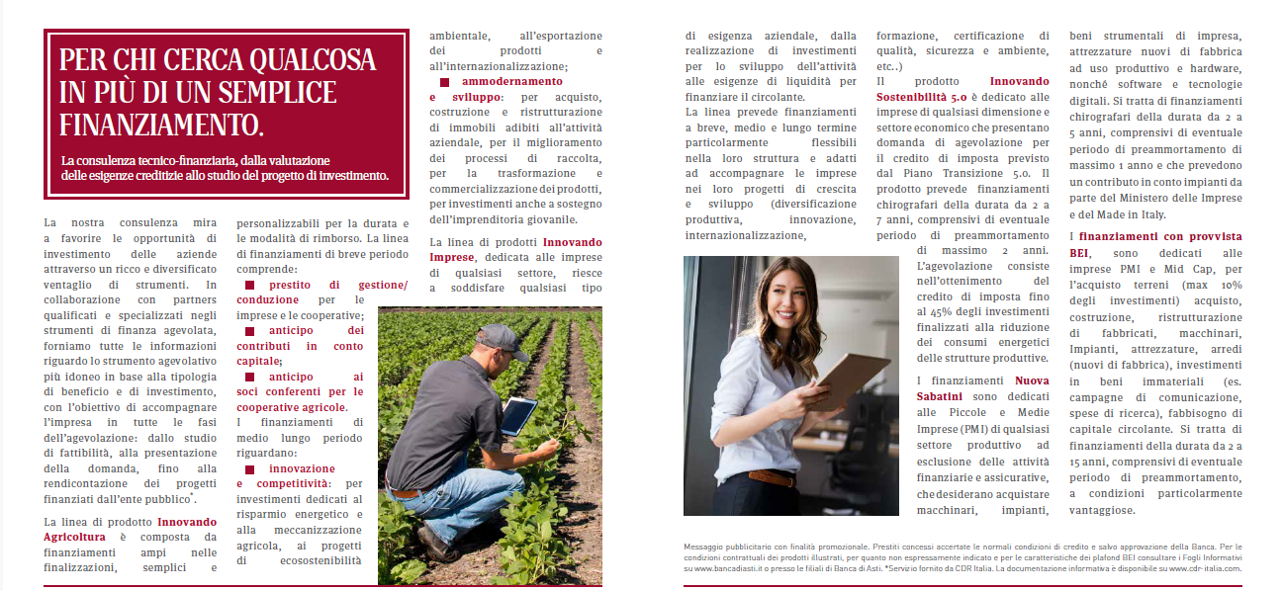







Slide 10
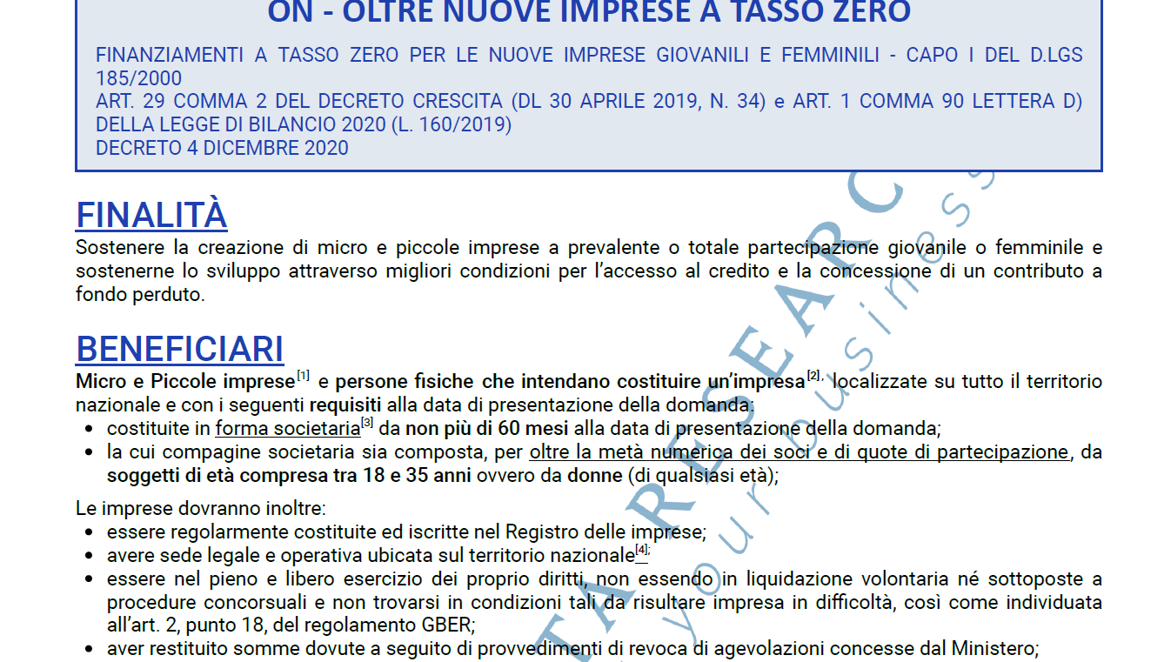

Slide 11
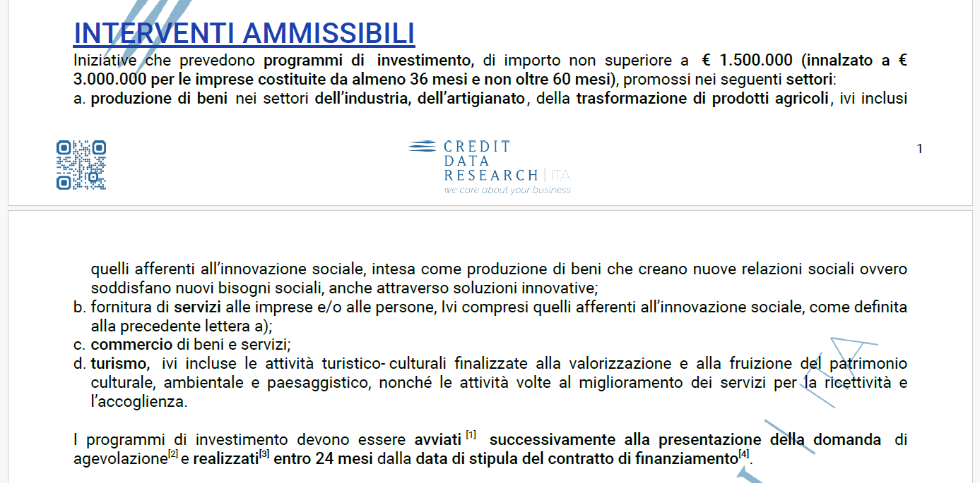

Slide 12
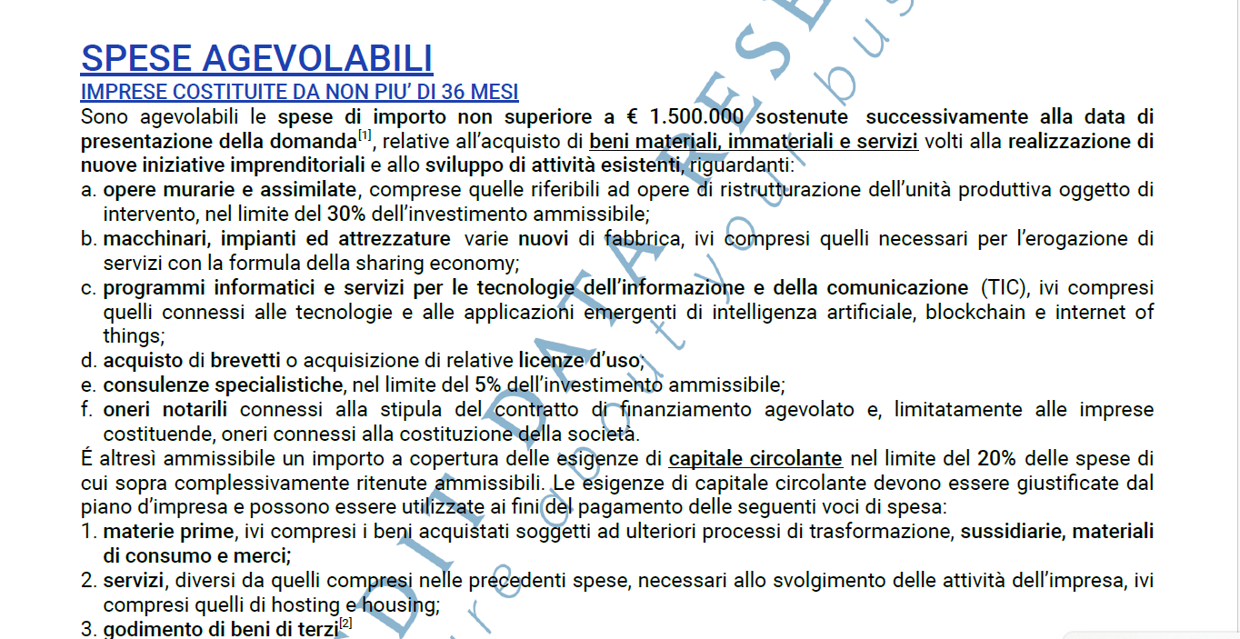

Slide 13
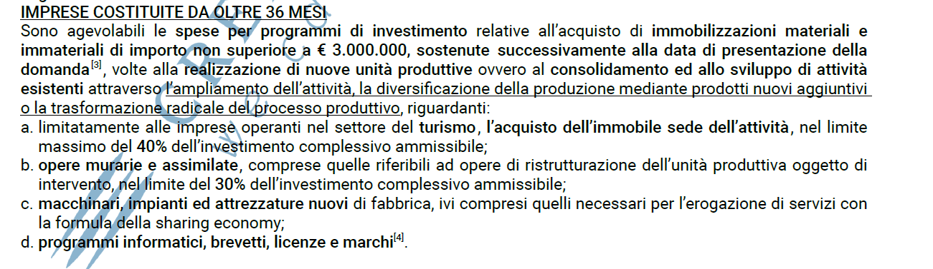

Slide 14
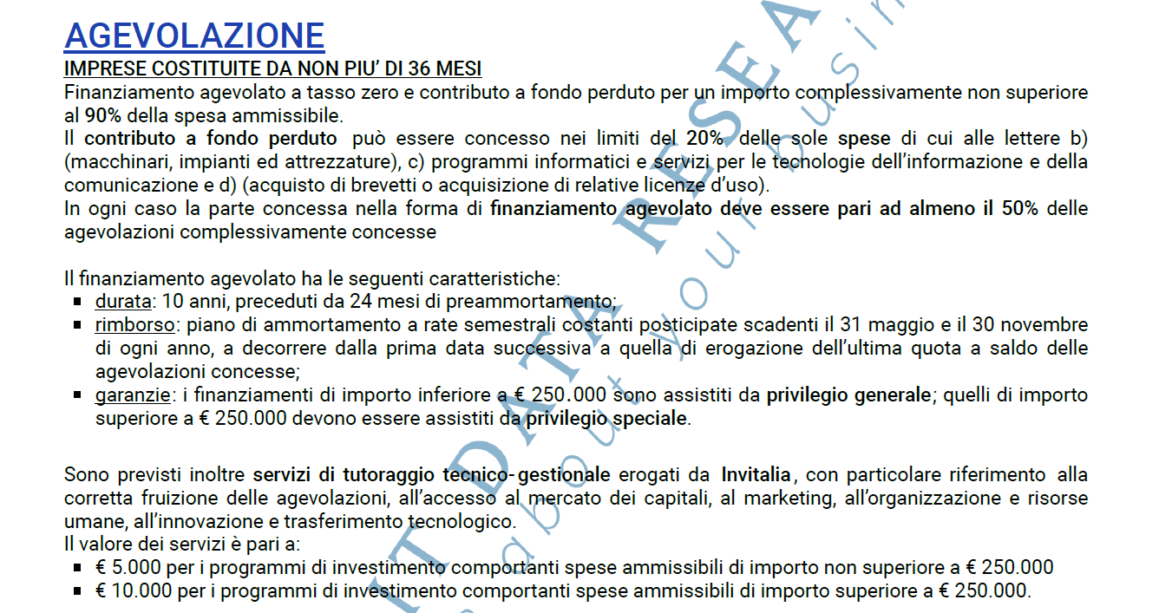

Slide 15
